Slide 1
玩转智能小车
第三课
延时闹钟

Slide 2
课程目标
对按钮有基本的了解，并且能够正确地使用。
掌握条件判断结构。
对蜂鸣器有基本的了解，并且能够正确地使用。

Slide 3
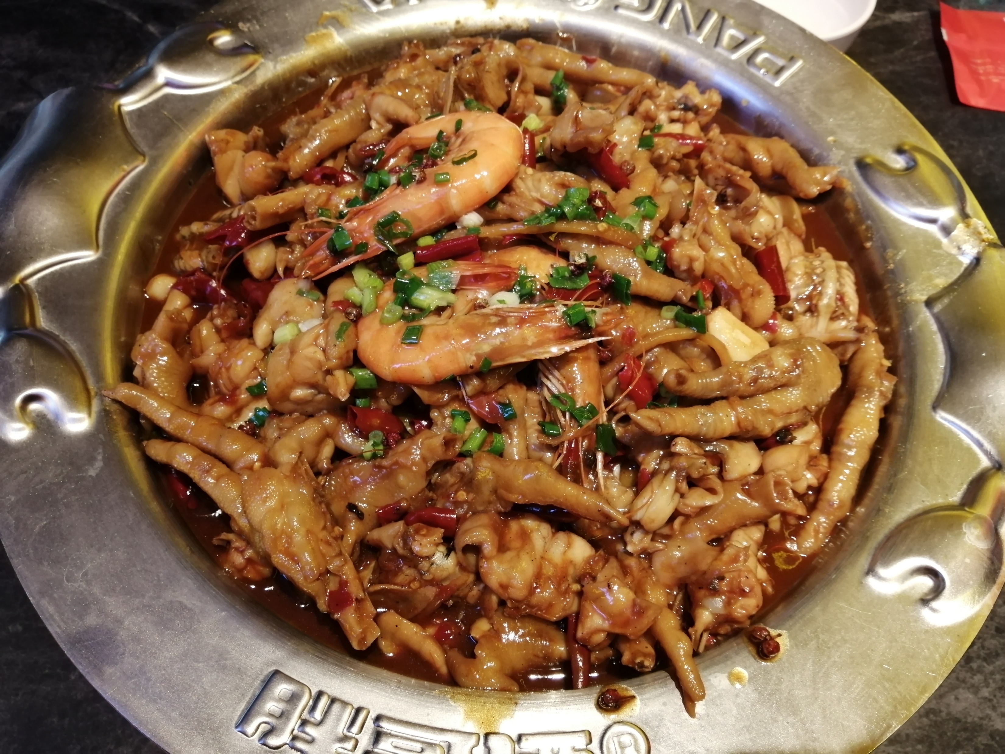
背景介绍
烹饪计时
12
制作一个基本的定时器时钟，以确保烹饪时间的准确性。
9
3
6

Slide 4
想一想
如何判断按键是否被按下？
使用条件判断语句

Slide 5
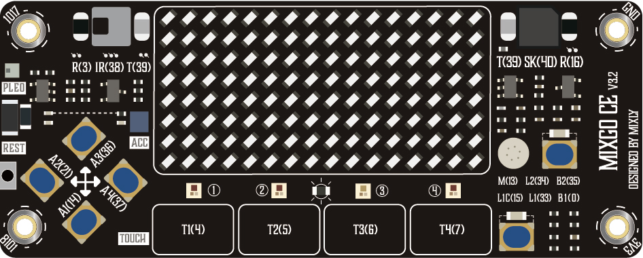
硬件
蜂鸣器
按钮

Slide 6



软件模块列表
控制模块
板载传感模块
板载执行模块

Slide 7
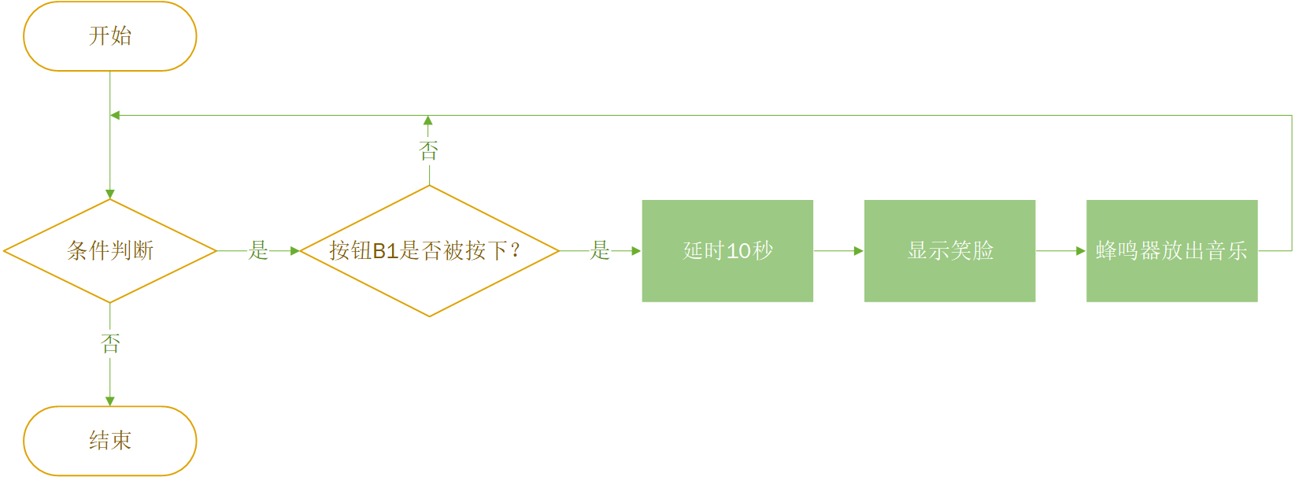
流程图

Slide 8
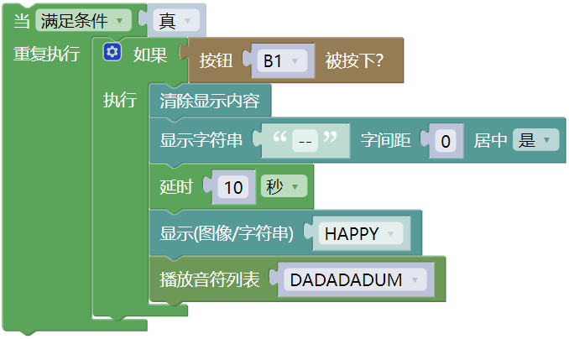
代码
代码展示

Slide 9
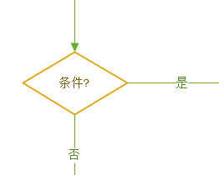
知识讲解
条件结构
条件结构也称为“选择结构”或“分支结构”，它要先根据指定的条件进行判断，再由判断的结果决定选取执行两条分支路径中的某一条。

Slide 10
拓展任务
延时闹钟功能升级
每种菜品所需时长不同，为了满足需要，需要将延时闹钟功能升级，使其有10min响铃和5min响铃两种选择！
00:10:00
00:05:00

Slide 11
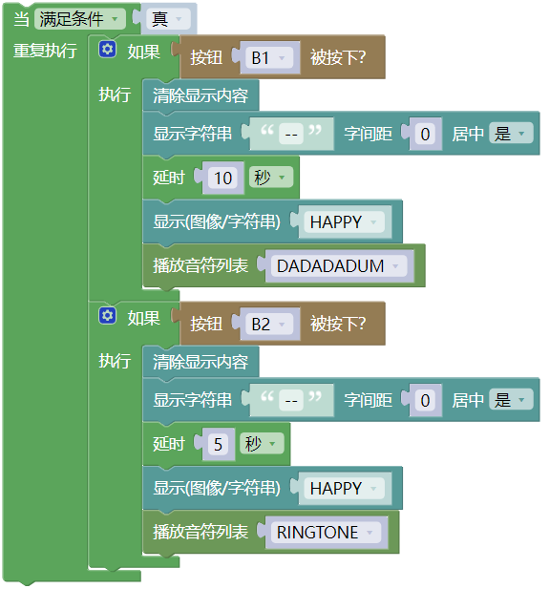
样例
代码样例

Slide 12
常见问题
问题1:没有倒计时过程，已经有图像和声音了。
忘记放置延时代码块。
问题2:按下按钮B1后，延迟为5秒；按下按钮B2后，延迟为10秒。
条件语句的位置颠倒。

